Slide 1
웹 콘텐츠 프로그래밍
201840210 김효정
-3-

Slide 2
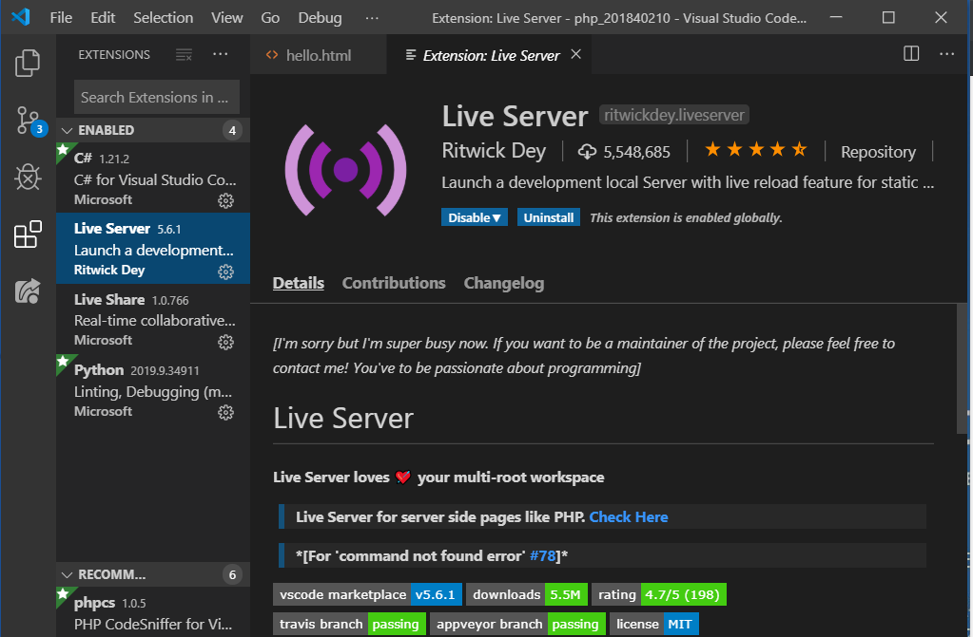
Live Sever 다운로드

Slide 3
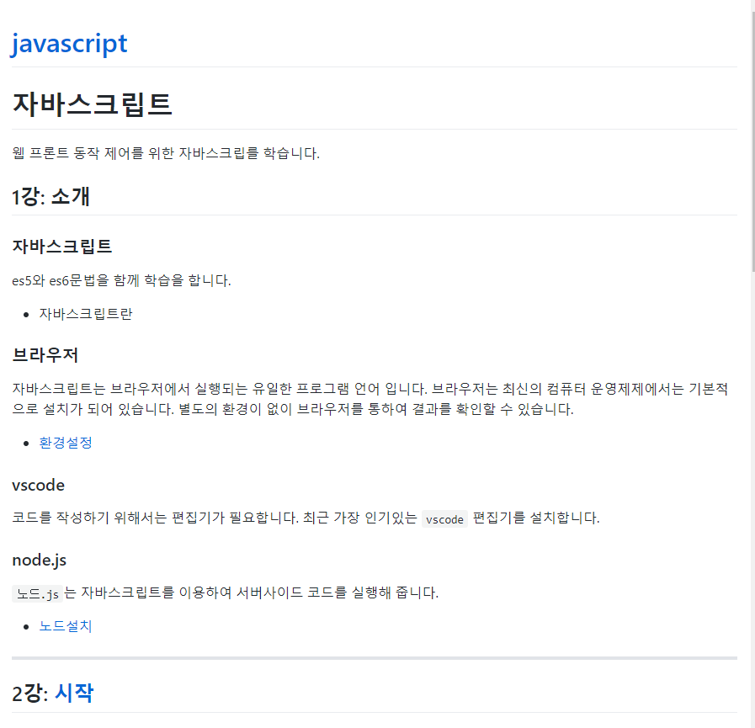
https://javascript.jiny.dev에 들어가면
자바스크립트에 대해 정리 되어있습니다.

Slide 4
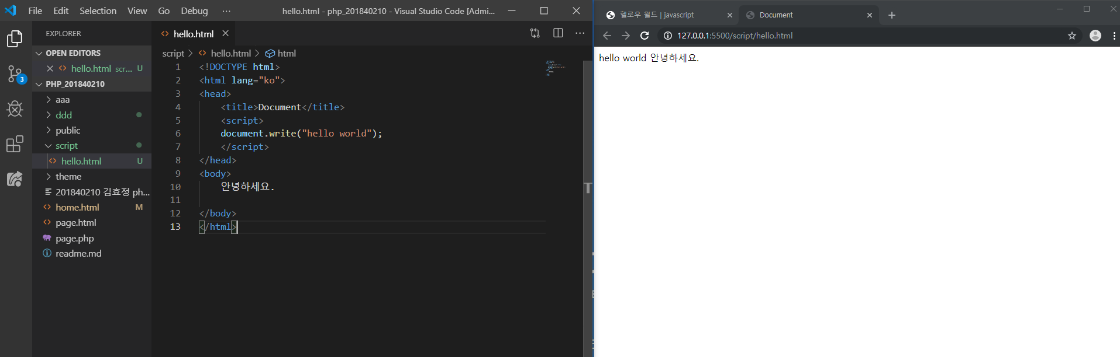
코드 작성 후 출력

Slide 5
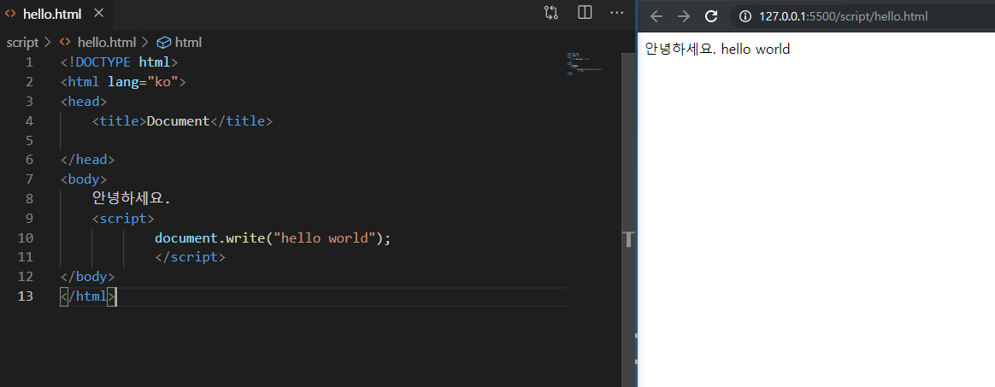
Body 안에 script 가 들어가도 출력이 된다. (위치만 바뀐다.)

Slide 6
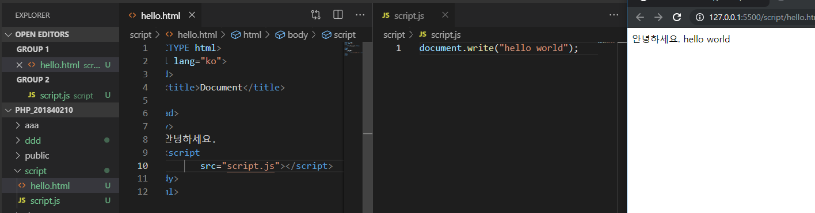
Script.js라는 파일을 하나 더 만든 다음 자바스크립트 소스를 html에 외부소스 설정으로 변경. 외부 소스로 변경하기 위해서는 script 태그로~

Slide 7
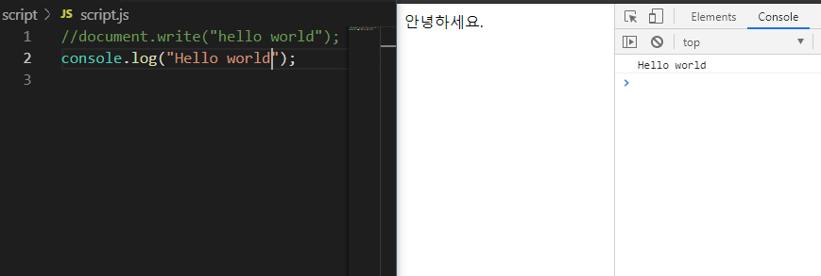
Console.log를 쓴 다음 크롬에 들어가서 f12을 누르면 개발자 도구가 뜬다. 거기에 있는 Console창에 들어가서 확인~

Slide 8
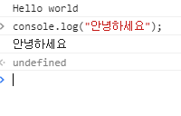
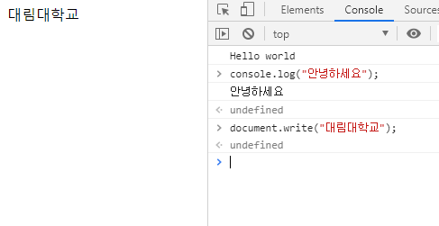
직접 입력을 해도
콘솔모드에서 보인다.
콘솔 창에다가 document.write를 사용해서 쓰면 화면에 출력이 된다.

Slide 9
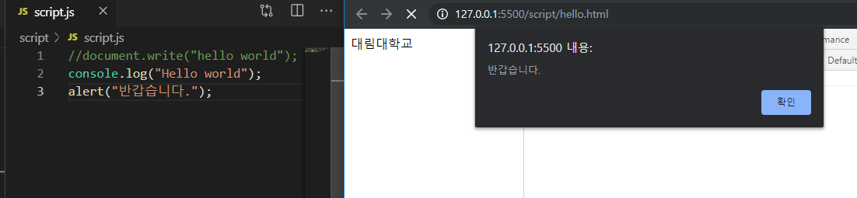
Alert는 브라우저에 메시지 창 뜨게 하기

Slide 10
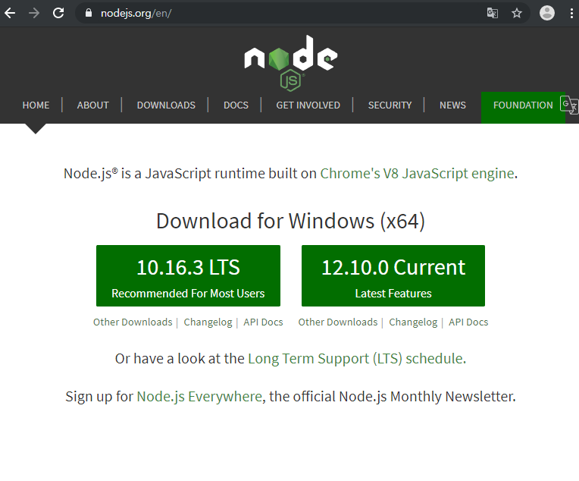
https://nodejs.org 에 들어가서 다운

Slide 11
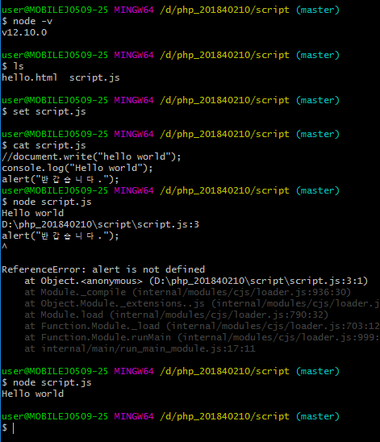
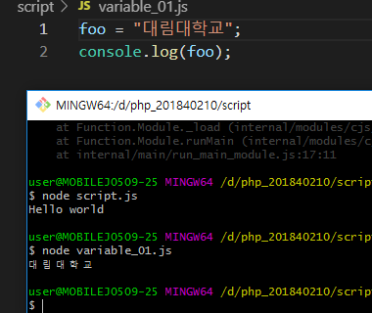
콘솔을 실행해서 node 명령어 입력

Slide 12
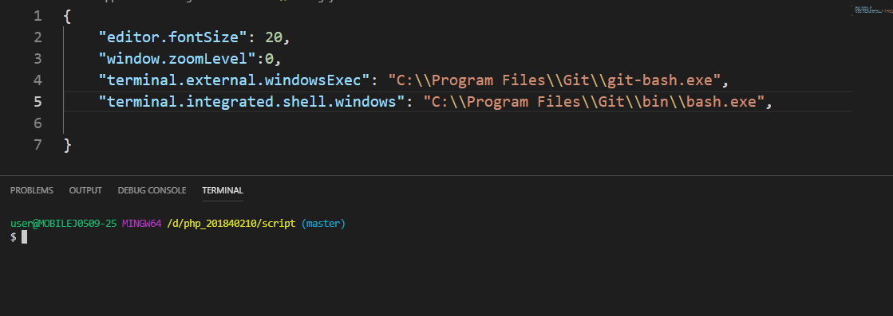
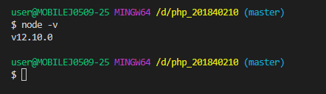
Setting - terminal에 들어가서 내용을 쳐 준 다음 terminal로 열어서 확인

Slide 13
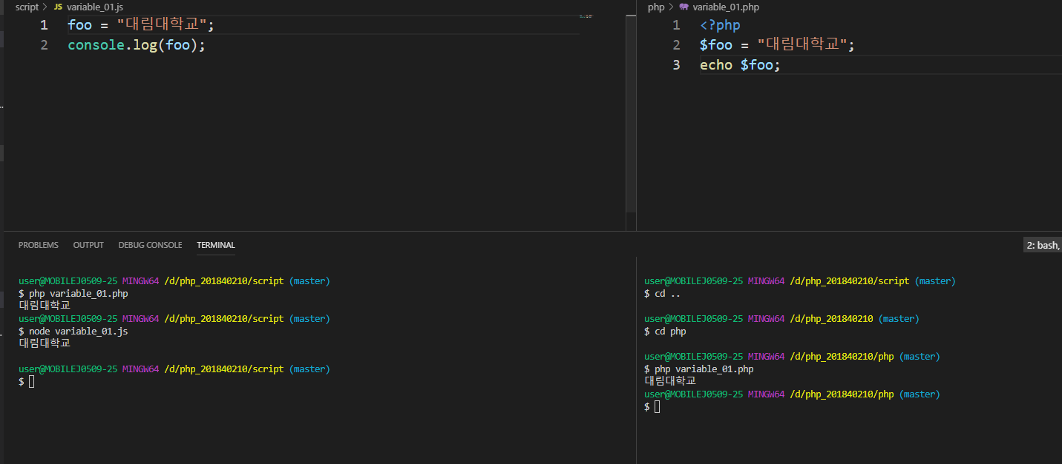
변수를 만들 때는 소문자로 쓰기

Slide 14
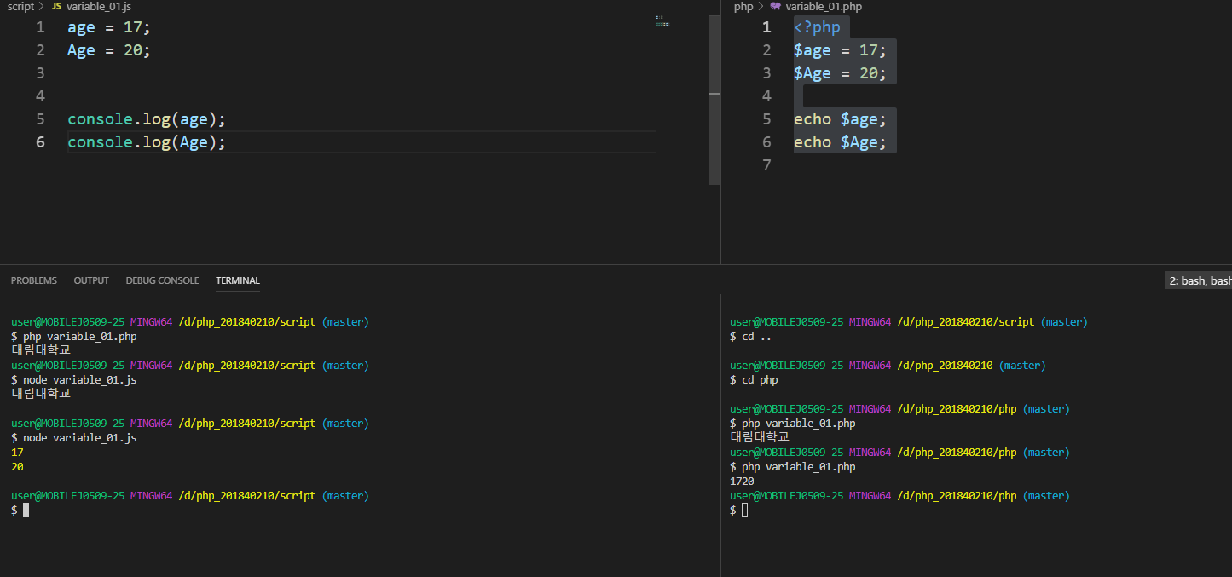
변수는 대소문자 구분합니다.

Slide 15
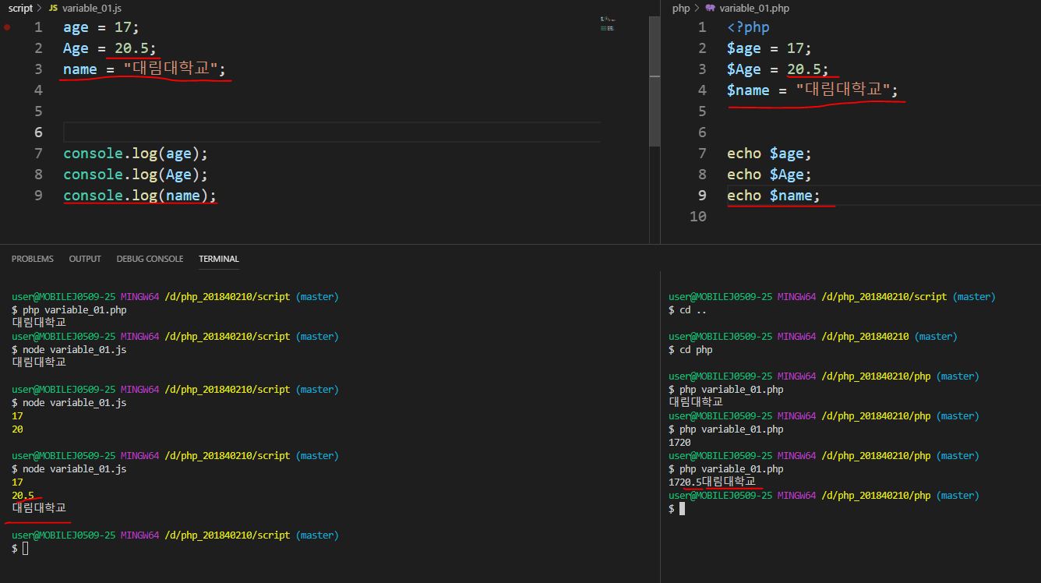

Slide 16
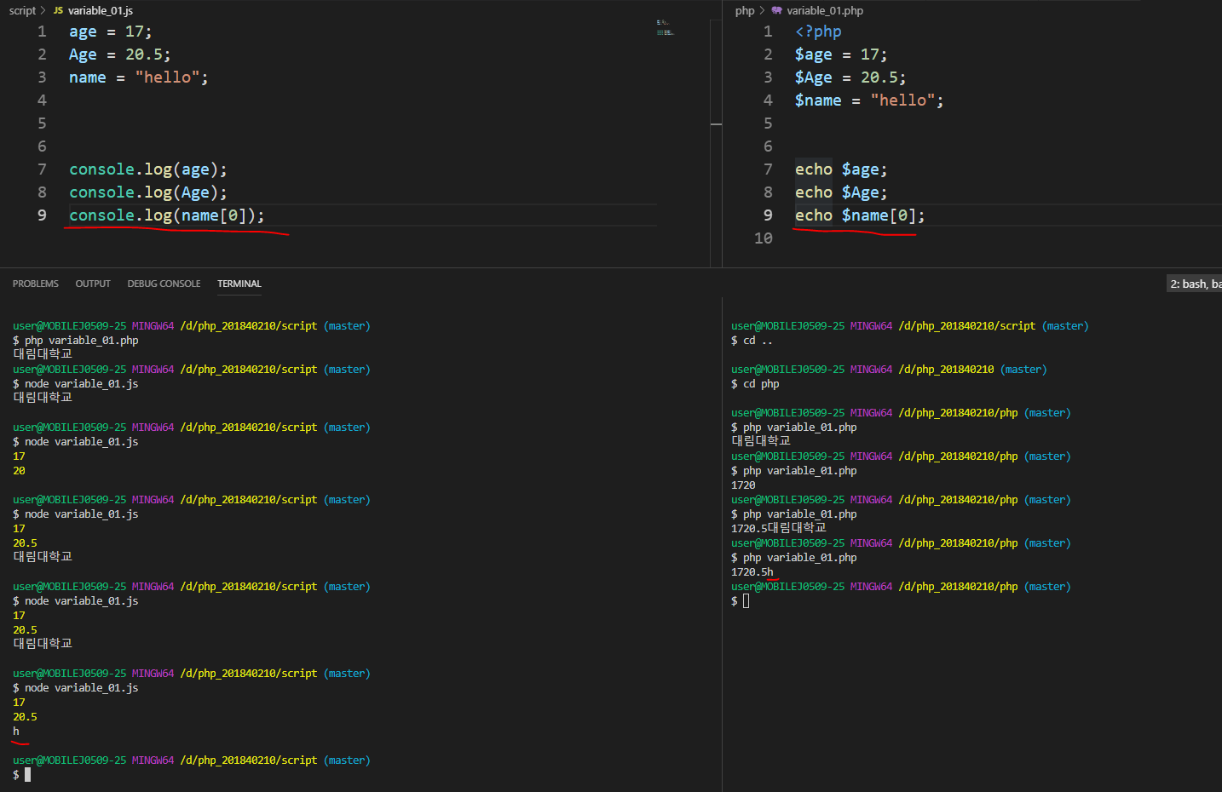
name = hello 니까 Name [0] 은 1번째에 있는 글자 h를 출력

Slide 17
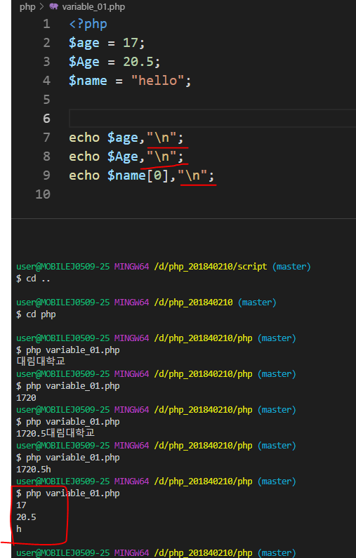
\n은 그 다음줄로

Slide 18
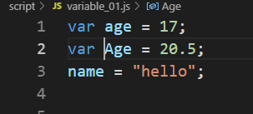
Var는 명시적 선언 키워드 입니다(옛날 방식 )

Slide 19
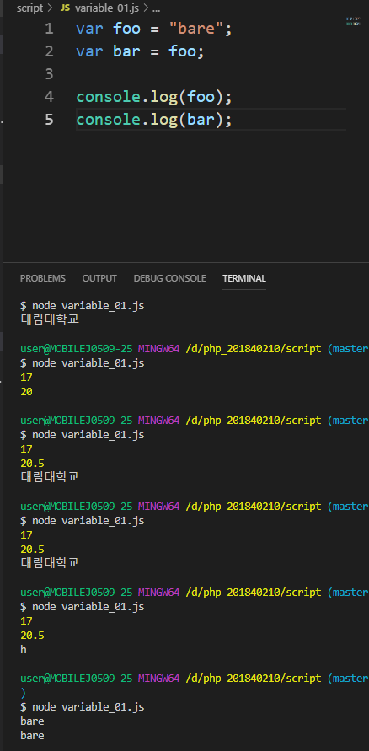
값의 복사

Slide 20
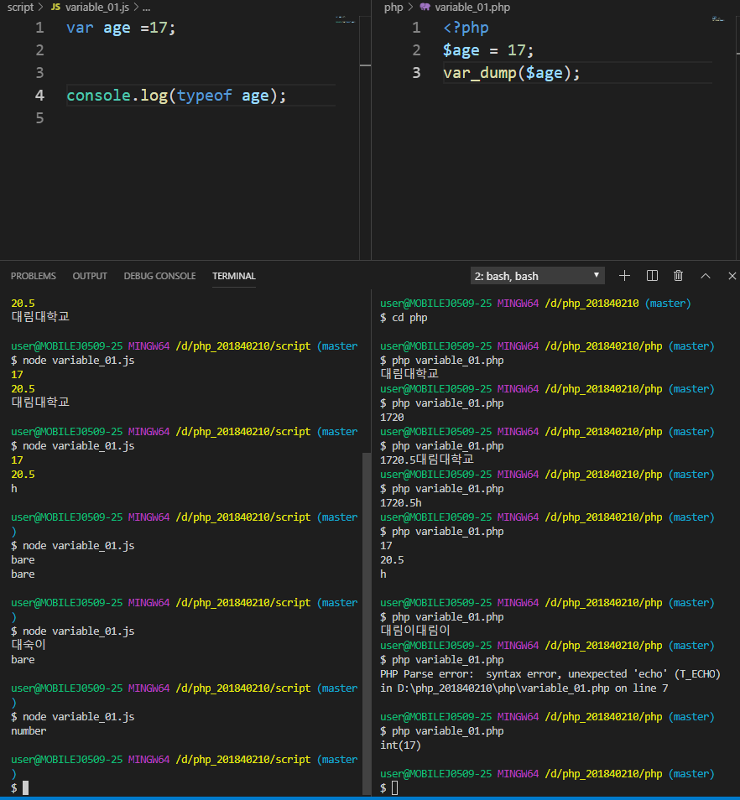
상수의 경우 대문자를 이용하여 이름을 정의 하는 것을 권장!
Java script
php
typeof는 변수의 데이터 타입을 반환하는 연산자입니다. 17은 숫자니까 number로 반환.
var_dump는 변수의 정보를 출력하는 함수입니다. [ int(17) : 정수이고, 값은 17입니다. ]

Slide 21
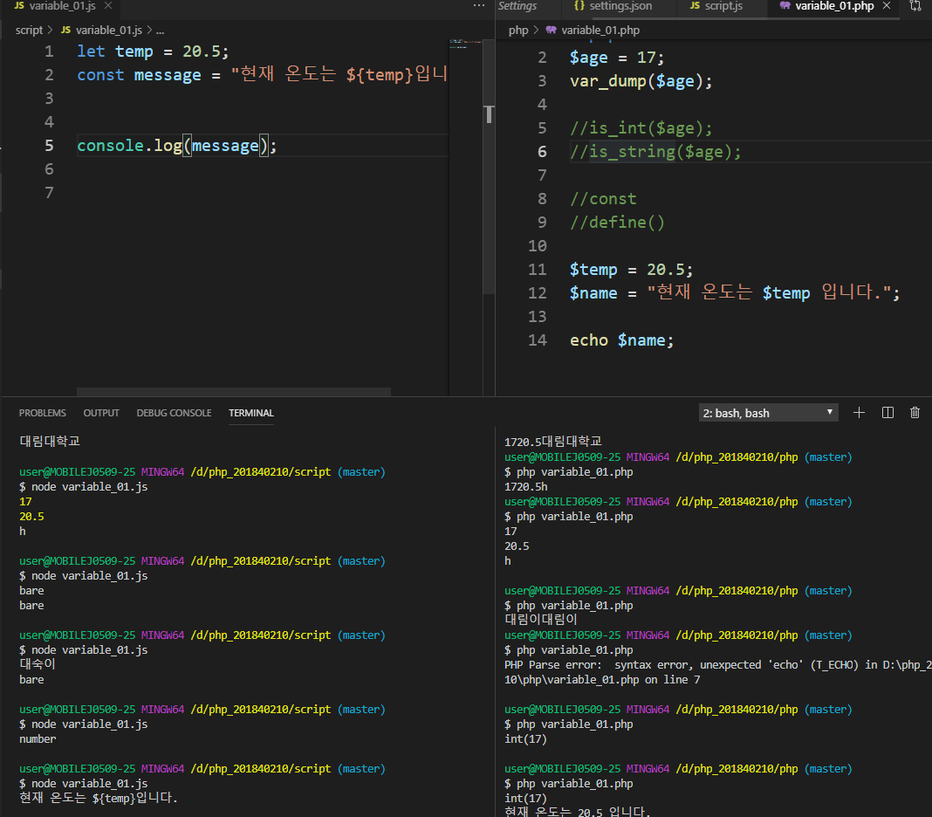
Java script
이때 주의해야 하는 점은 따옴표가 아닌 백틱으로 문자열을 감싸서 처리를 합니다.

Slide 22
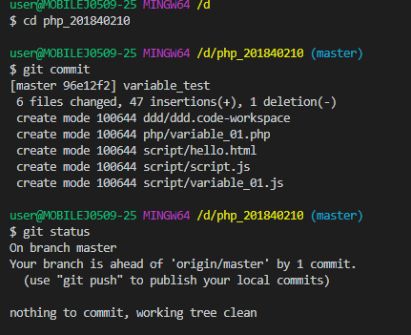
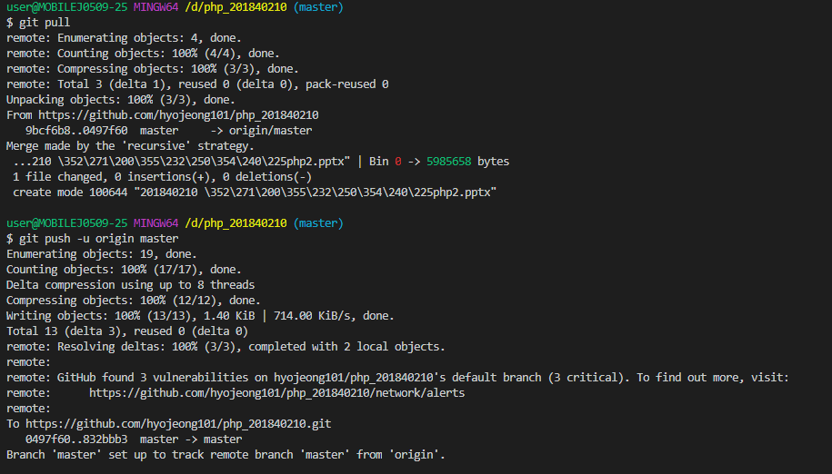
1.Git add를 한다.
2.Git commit을 한다.
3.Vi 에디터로 들어가서 Esc+i를 눌러 삽입모드로 해서 파일 이름 저장하고 수정한다음 ESC+.WQ를 눌러 저장을 한다.

Slide 23
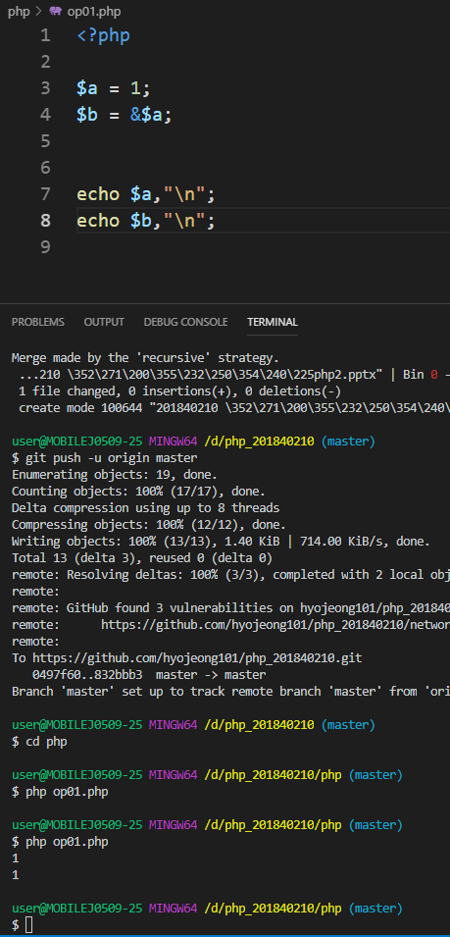
책 122쪽
참조 대입 연산자
$a = &$d;

Slide 24
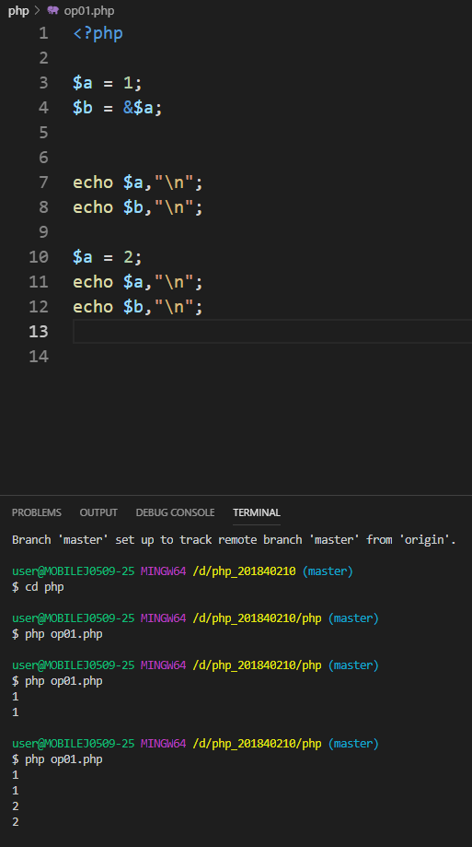
책 121쪽 ~ 124쪽
참조 대입 연산자
$a = &$d;

Slide 25
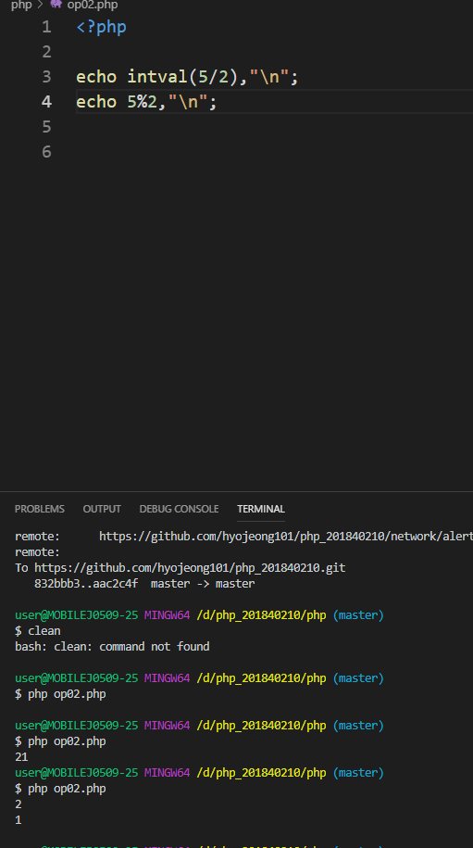
책 129쪽
/ => 나누기
% => 나머지
(정수로 나타낸다.)

Slide 26
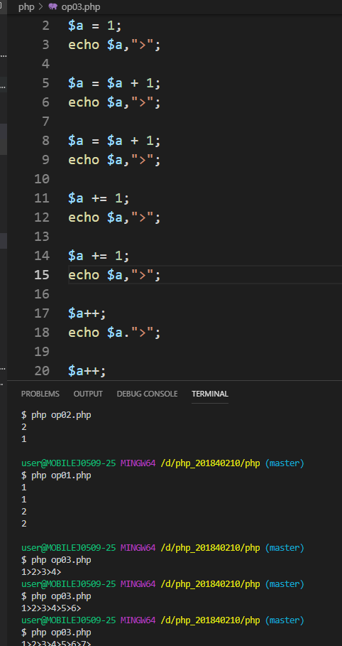
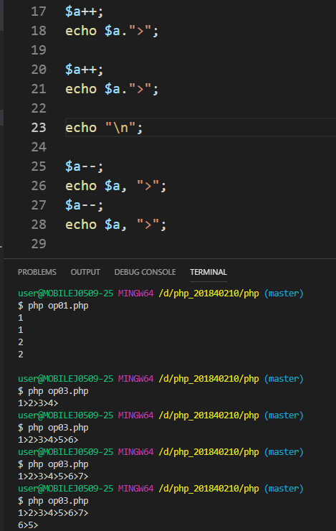
<= 1씩 늘어난다
1씩 늘어나다가
1씩 줄어든다.
=>

Slide 27
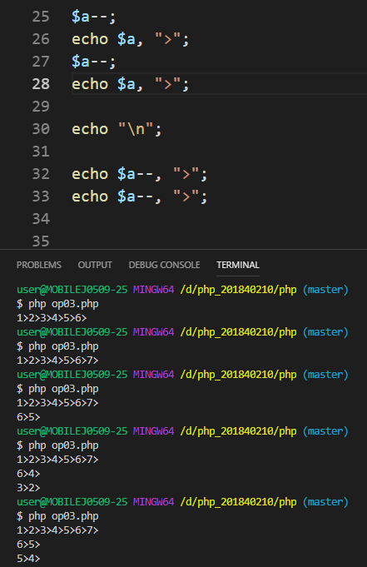
6 > 5
책 149 165
후순위일 때는 변수를 참조 후에 값이 변경됩니다.
5 > 4

Slide 28
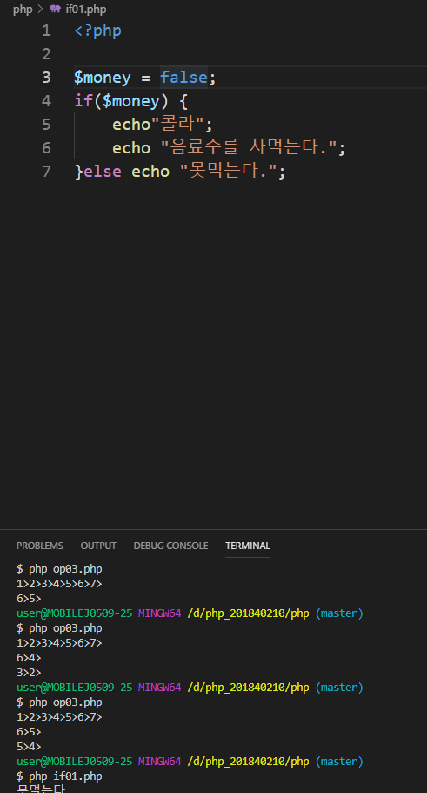
제어문 : 조건값을 이용하여 참과 거짓에 대한 동작을 구분합니다.
If 문
조건값은 참일때 동작을 합니다./ 조건이 참이 아닌 경우
else 이후의 문장을 출력합니다.

Slide 29
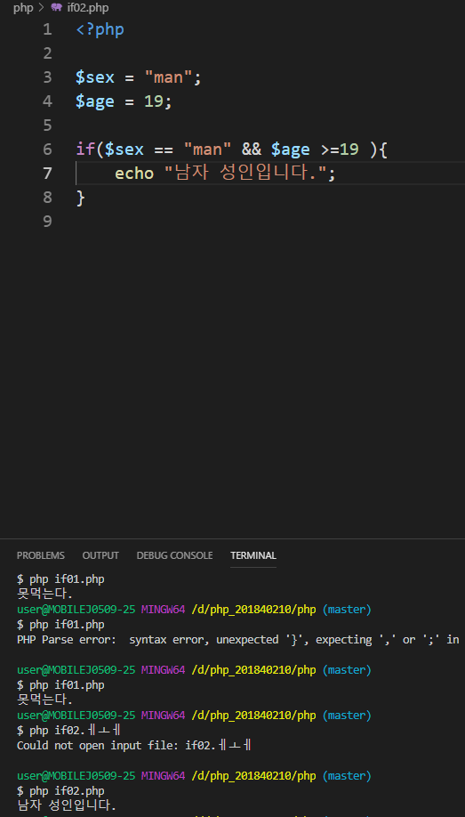
<A && B=> A와 B 둘 다 모두 참인 경우 참>
Sex가 남자이고 age가 19보다 크거나 같을 때
“남자 성인입니다” 출력.

Slide 30
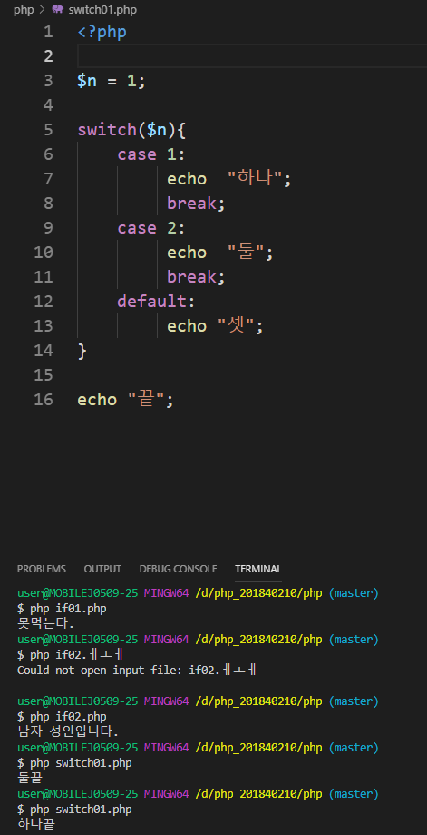
< switch 문 >
case는 표현식과 값이 일치하는 경우에 동작을 수행합니다.
N이 1이니까 case가 1일 때의 값을 출력

Slide 31
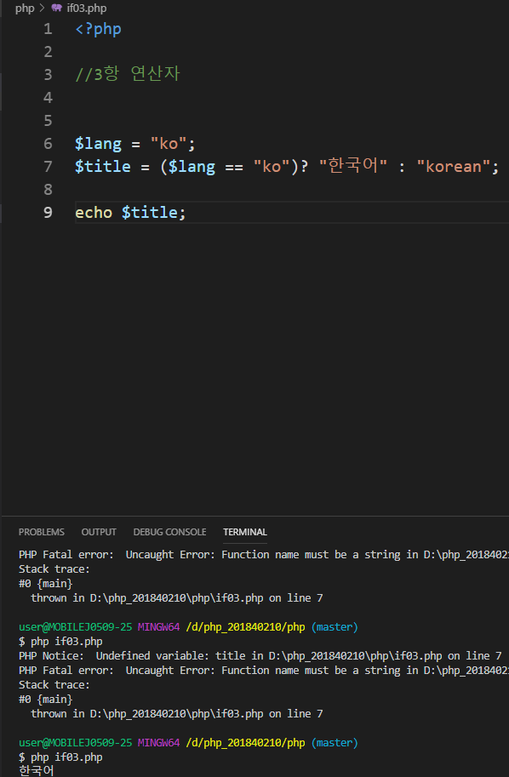
< 3항 연산자 >
If조건문을 간략하게 약식형태의 연산자처럼 표현 할 수 있는 방법
조건식 ? True : false
조건식이 맞으면 true값 출력, 틀리면 false 값 출력
Ko 는 true니깐 한국어 출력

Slide 32
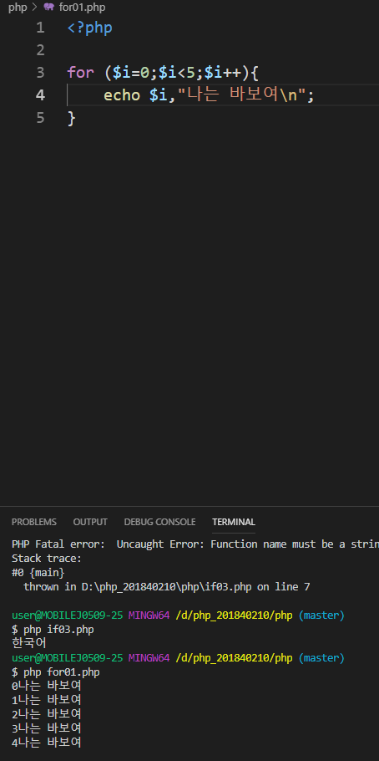
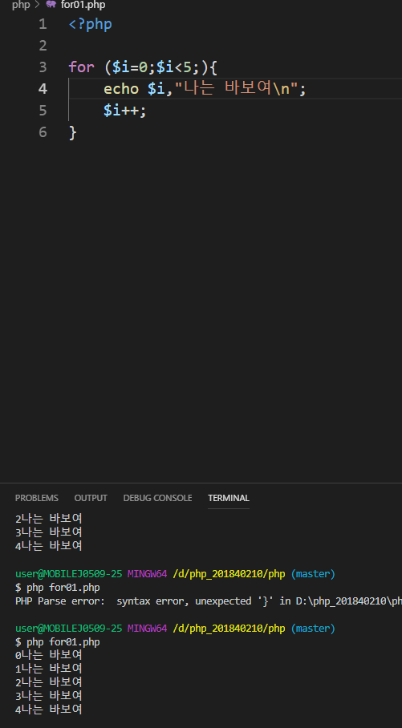
< for : 반복문 >
For(초기값;조건;증가 연산자 ) {
반복되는 수행문;
}
증가 연산자는 { } 안에 만 쓰면 값은 똑같다.

Slide 33
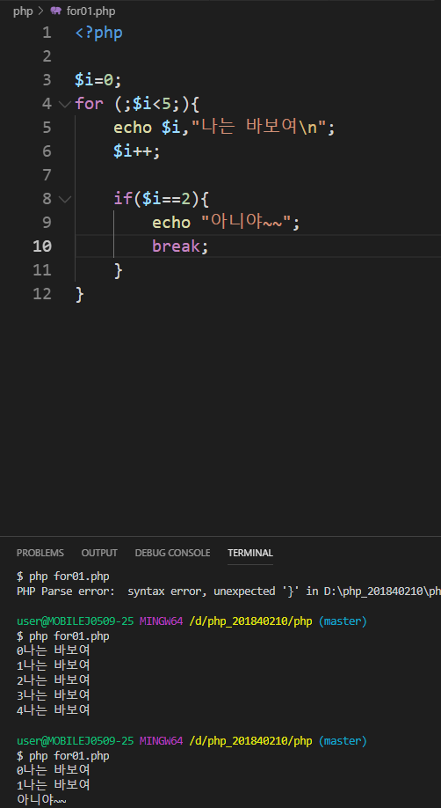
초기값
조건
i는 = 0 부터
5보다 작은 수까지
하나씩 증가한다.
만약 i가 2가 나오면
아니야~~라는 말을 출력 하고 멈춘다.
증가 연산자

Slide 34
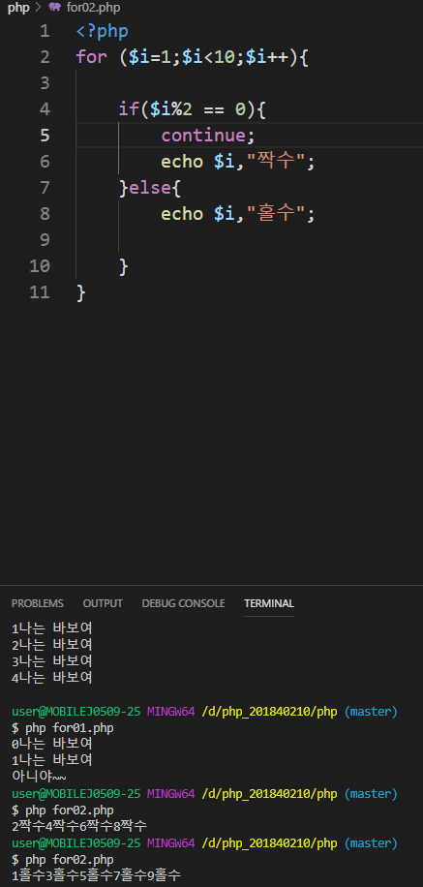
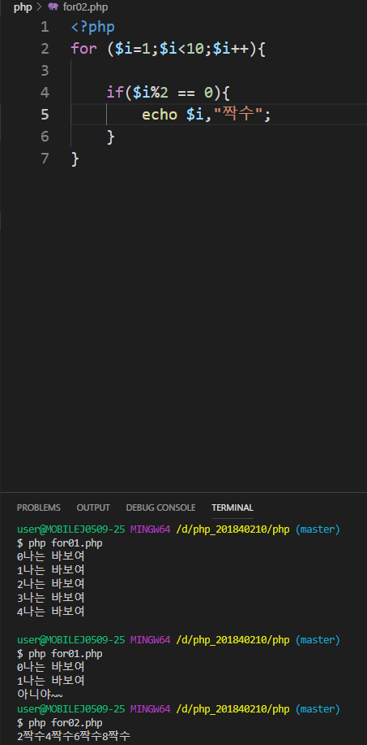
(Continue : 아래 코드 실행하지 않고 건너뛰기)
i는 1부터 10까지 1씩 증가하는데
만약 i가 2로 나누어져서 나머지가 0이 된다면
Continue 만나 아래 코드 건너뛰고
Else를 만나 그 반대 되는 홀수 출력
i는 1부터 10까지 1씩 증가하는데
만약 i가 2로 나누어져서 나머지가 0이 된다면
그 숫자와 함께 짝수라고 출력

Slide 35
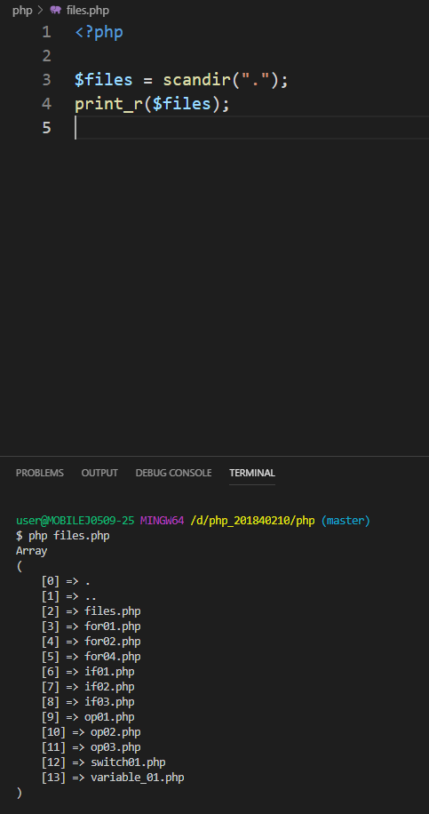
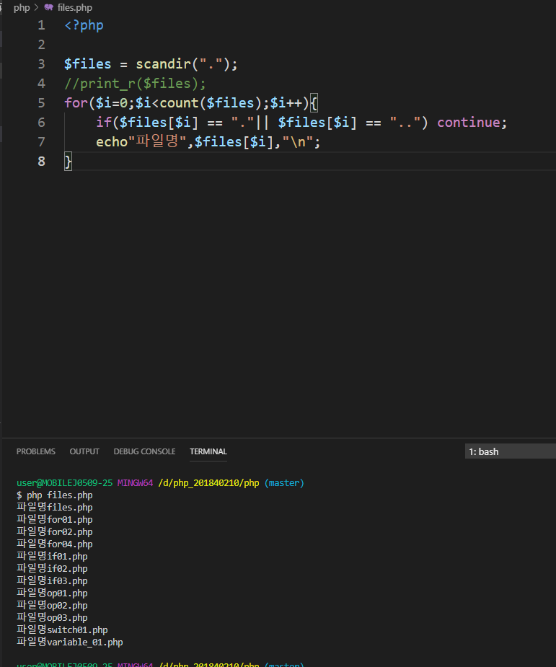
Scandir => 해당 폴더에 있는 파일&폴더를 보여준다.

Slide 36
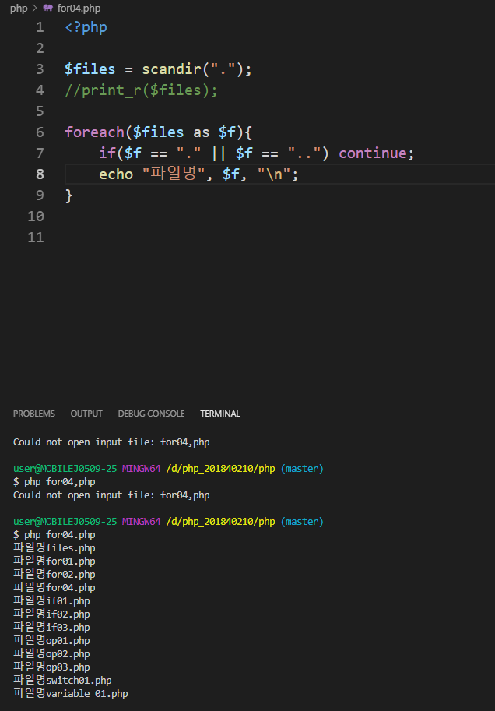
책 219쪽
Foreach : 간단하게 사용할 수 있는 반복 문법
Foreach($array as $ value){
반복 실행 코드;
}

Slide 37
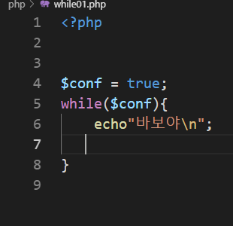
< 무한 루프 >
조건이 항상 참인 상태

Slide 38
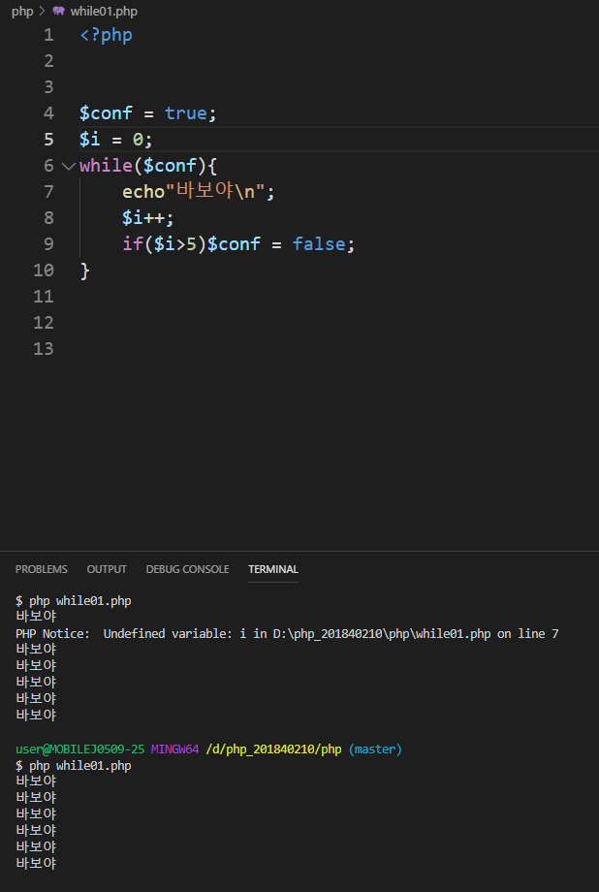
Conf 가 참 => 바보야
i가 0부터 5보다 작기전까지 1씩 커지다가 5보다 커지면 거짓이 되어서 멈춘다

Slide 39
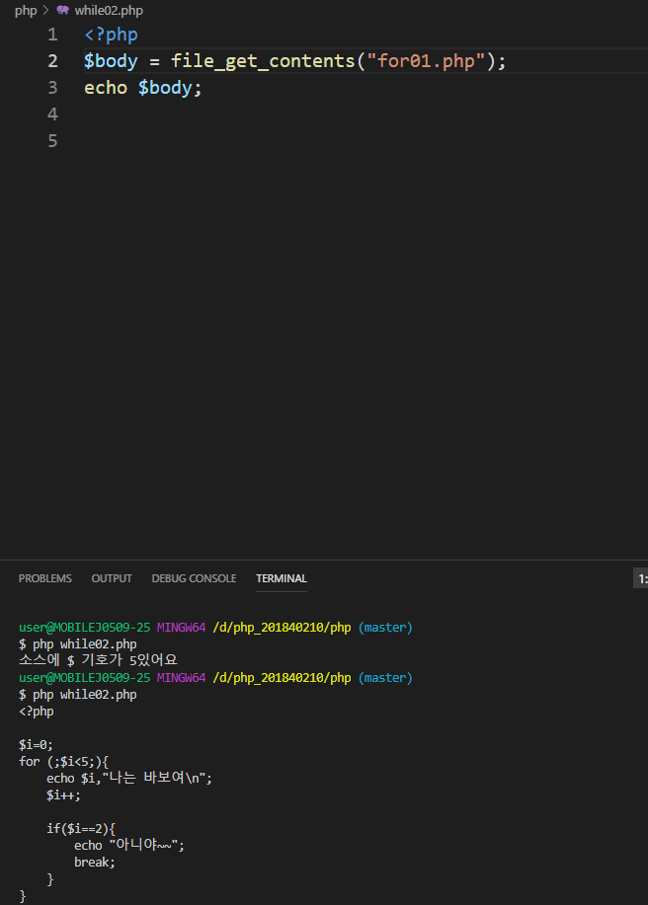
File_get_contents(“ 파일 ”);
=>파일을 불러온다

Slide 40
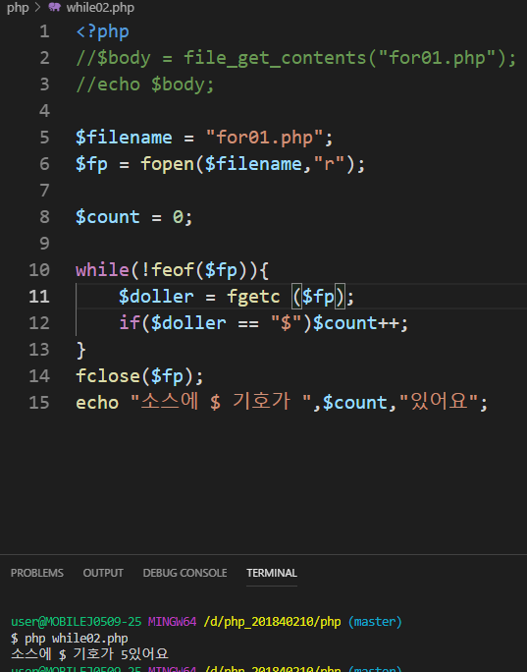

Slide 41
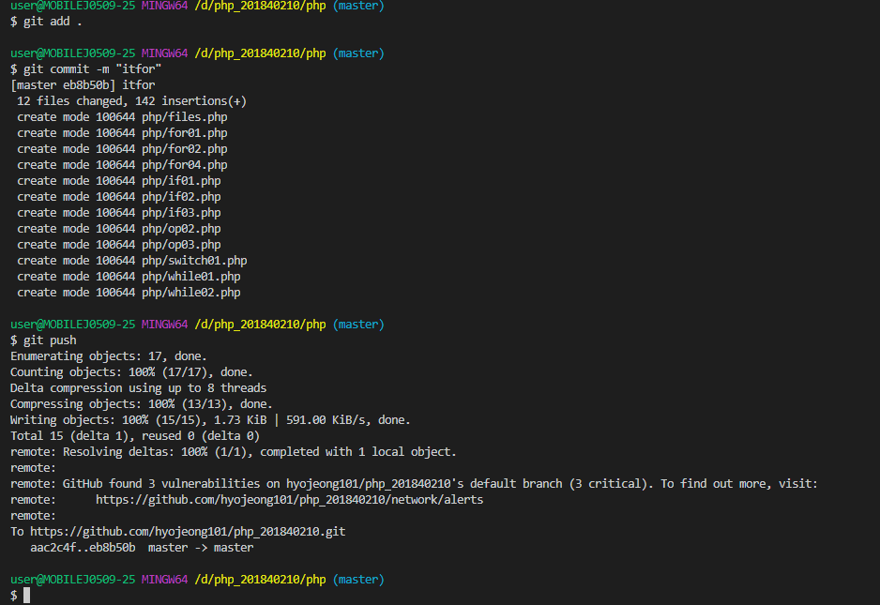
종료하는 법~~!!

